Slide 1
پروژه درس سری زمانی فصل 6 نام استاد: دکتر آرزو حاج رجبی نام دانشجو: فاطمه آب روش پاییز 1403 دانشگاه بین المللی امام خمینی قزوین

Slide 2
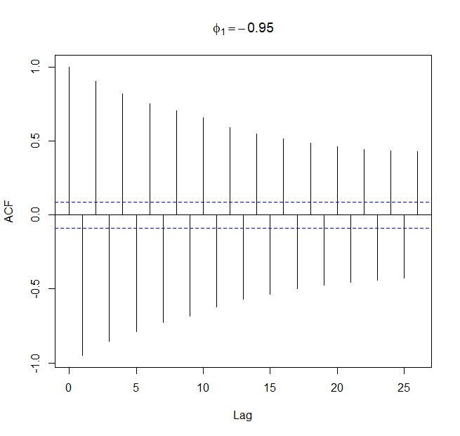
مدل اتو رگرسیو مرتبه اول: ( همبستگی نگار) تعداد 500 مشاهدۀ سری زمانی از مدلAR(1) با در نظر گرفتن ضریب -.95 شبیه سازی شده و سپس همبستگی نگار مدل رسم شده است. همانطور که از شکل زیر مشاهده میشود مقادیر همبستگی ها در دو جهت مختلف به سمت صفر نزول پیدا میکنند.
ts.sim <- arima.sim(list(ar = c(-0.95)), n = 500)
acf(ts.sim, main = expression(phi[1] == -0.95))

Slide 3
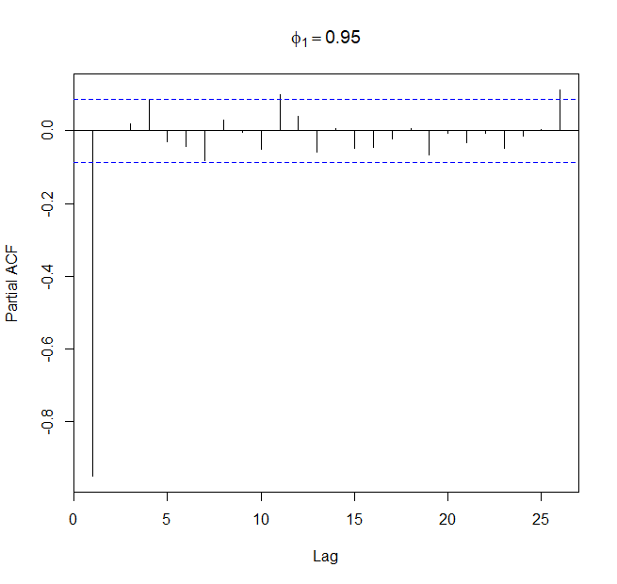
مدل اتو رگرسیو مرتبه اول: (خودهمبستگی نگار) طبق نموداردراولین تأخیر خود همبستگی شدید مشاهده میشود که مورد انتظار است.خطوط افقی آبی: این خطوط فواصل اطمینان را نشان می‌دهند. با توجه به نتایج نشان می‌دهد تأخیرات بعدی خودهمبستگی معنی‌داری ندارند و تاخیر 11 و 26 کمی از فاصله اطمینان خارج هستند که نشان دهنده خود همبستگی ناچیز این دو تاخیر است. این نمودار نشان می‌دهد که مدلAR(1) به خوبی با داده‌های مشاهده شده مطابقت دارد و تنها تأخیر اول نقش مهمی در پیش‌بینی مقادیر آینده سری زمانی ایفا می‌کند.
pacf(ts.sim, main = expression(phi[1] == 0.95))

Slide 4
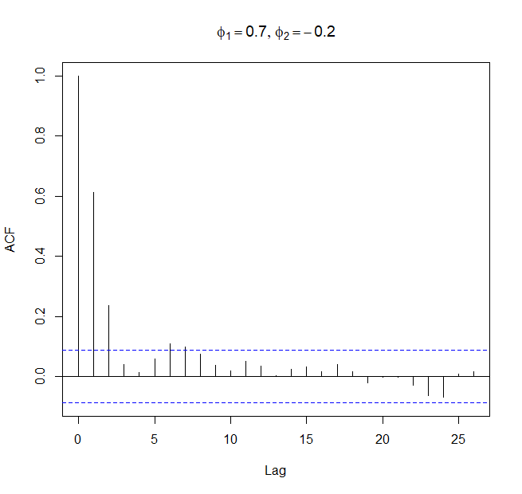
مدل اتو رگرسیو مرتبه دوم: ( همبستگی نگار)
با توجه به نمودار از تاخیر دوم به بعد مقدار همبستگی به صورت سینوسی به سمت کم شدن میل میکند و همبستگی تا تاخیر دوم معنادار است.
ts.sim <- arima.sim(model = list(order = c(2, 0, 0), ar = c(0.7, -0.2)), n = 500)
acf(ts.sim, main=expression(list(phi[1] == 0.7, phi[2] == -0.2)))

Slide 5
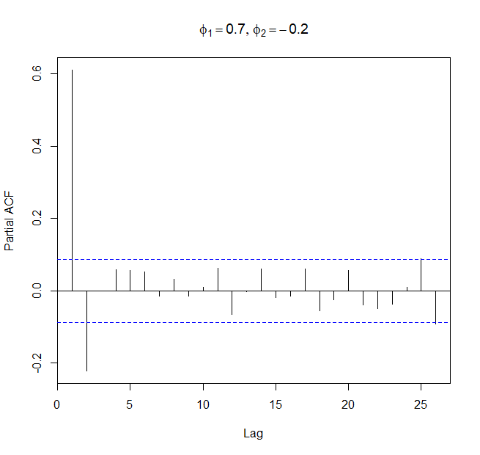
مدل اتو رگرسیو مرتبه دوم: (خودهمبستگی نگار) با توجه به نمودار بعد از تاخیر دوم به مقدار خود همبستگی مدل صفر است. پس مدل اتو رگرسیو مرتبه دوم مناسب است.
pacf(ts.sim, main=expression(list(phi[1] == 0.7, phi[2] == -0.2)))

Slide 6
داده های مربوط به قیمت پایانی سهام مخابرات ایران که در فایل "" Iran Tele Fact.cvcکه به‌صورت روزانه از تاریخ 2012/09/23 تا تاریخ 2024/11/05 ثبت شده است، به‌منظور برازش مدل اتورگرسیو استفاده شده است.
choose.files()
data<-read.table (c("E:\\daneshgah\\time series\\پروزه سوم\\Iran Tele Fact..csv"),header=T ,sep = ",") head(data)
time price
1 20241105 792
2 20241104 793
3 20241103 793
4 20241102 794
5 20241030 800
6 20241029 800
خواندن داده ها به صورت چارچوب اطلاعاتی:

Slide 7
Price<-data[,"price"]
[1] 792 793 793 794 800 800 824 830 825 827 827 838 838 838 838 841 842 844
[19] 850 856 857 859 861 865 866 866 867 865 863 865 856 852 845 839 824 819
[37] 824 827 825 830 835 842 822 822 822 818 814 808 805 803 799 795 798 809
[55] 817 830 831 832 835 835 835 835 835 835 835 835 848 853 858 863 866 866
Return<-log( Price[-1] / Price[-NROW(Price)] )
Return
[1] 1.261830e-03 0.000000e+00 1.260240e-03 7.528266e-03 0.000000e+00 2.955880e-02 7.255171e-03
[8] -6.042314e-03 2.421309e-03 0.000000e+00 1.321341e-02 0.000000e+00 0.000000e+00 0.000000e+00
[15] 3.573559e-03 1.188354e-03 2.372480e-03 7.083855e-03 7.034027e-03 1.167542e-03 2.331003e-03
[22] 2.325582e-03 4.635003e-03 1.155402e-03 0.000000e+00 1.154068e-03 -2.309470e-03 -2.314816e-03
بردارقیمت:
بردار سری زمانی بازده:

Slide 8
date<-as.character(data[,"time"])
dates <- as.Date(date, "%Y%m%d")
library(zoo)
tsprice<-zoo(Price,dates)
tsreturn<-zoo(Return,dates[-1])
فرمت تاریخ ستون تاریخ
سری زمانی قیمت
سری زمانی بازده

Slide 9
install.packages("fBasics")
library(fBasics)
basicStats(tsreturn)
آماره های توصیفی سری زمانی بازده
NAs 0.000000
Minimum -0.484356
Maximum 3.129103
1. Quartile -0.007475
3. Quartile 0.009919
Mean 0.000080
Median 0.000000
Sum 0.233194
SE Mean 0.001378
LCL Mean -0.002622
UCL Mean 0.002782
Variance 0.005551
Stdev 0.074505
Skewness 26.574653
Kurtosis 1082.296627
با توجه به جدول، بیشترین و کمترین داده اختلاف زیادی ندارند. چارک اول نشان می‌دهد که ۲۵٪ داده‌ها کمتر از ۰.۰۰۷- هستند و چارک سوم نشان می‌دهد که ۷۵٪ داده‌ها کمتر از ۰.۰۰۹ هستند. لذا، دامنه میان چارکی کوچکی داریم. میانه و میانگین تقریباً بر هم منطبق هستند. برای بررسی چولگی و کشیدگی می‌توان از آزمون‌های مربوط به آن‌ها کمک گرفت.

Slide 10
درصد سری زمانی بازده
Return1<-log( Price[-1] / Price[-NROW(Price)] )*100Return1
[1] 0.126182982 0.000000000 0.126023961 0.752826642 0.000000000 2.955880224 0.725517088
[8] -0.604231446 0.242130869 0.000000000 1.321340546 0.000000000 0.000000000 0.000000000
[15] 0.357355949 0.118835427 0.237248035 0.708385489 0.703402666 0.116754246 0.233100339
[22] 0.232558244 0.463500250 0.115540163 0.000000000 0.115406822 -0.230946985 -0.231481585

Slide 11
آزمون ژارک برا برای بررسی نرمال بودن توزیع سری زمانی بازده
normalTest(return,method="jb")
Title:
Jarque-Bera Normality Test
Test Results:
STATISTIC:
X-squared: 64.7348
P VALUE:
Asymptotic p Value: 8.771e-15
آماره آزمون کای دو 64.73 است. با توجه به مقدار سطح معناداری که کوچکتر از 0.05 است فرض صفر رد میشود لذا داده ها نرمال نیستند.

Slide 12
آماره آزمون چولگی
برای بررسی آزمون چولگی سری بازده از دستور روبرو استفاده میکنیم. با توجه به نتیجه بدست آمده مقدار آماره آزمون کوچک است لذا فرض صفر رد نمیشود یعنی سری زمانی بازده متقارن است.
s1 <- sqrt(var(return))
t1 <- s1 / sqrt(6 / length(return))
1.644459
s4<- var(return)^2
t4<-s4/sqrt(24/length(return))t4
[1] 0.0003400524
pv=2*(1-pnorm(t4))
pv
[1] 0.9997287
آماره آزمون برجستگی:
برای بررسی آزمون برجستگی و سنگینی دم توزیع سری زمانی بازده ازدستور روبرواستفاده میکنیم. آماره آزمون 0.00034 مربوط به آزمون و سطح معنی داری نزدیک به یک است که نشان دهنده عدم وجود کشیدگی در داده هاست و میتوان گفت داده ها از توزیع نرمال تبعیت میکنند.

Slide 13
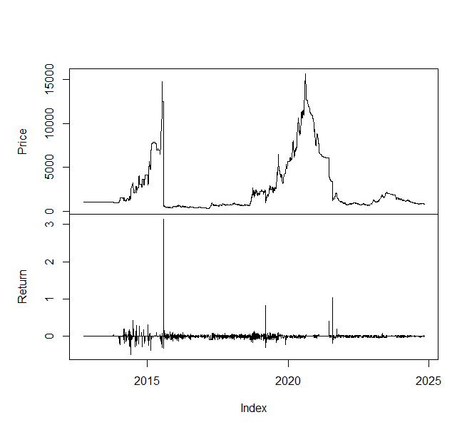
نمودار سری زمانی قیمت و سری زمانی بازده plot(cbind(tsprice,tsreturn),ylab=c("Price","Return"),main="")
تحلیل نمودار قیمت:
نمودار قیمت نشان‌دهنده یک روند افزایشی قوی در برخی دوره‌هاست. دو اوج بزرگ در حدود سال‌های ۲۰۱۷-۲۰۱۸ و ۲۰۲۰-۲۰۲۱ دیده می‌شود که پس از هر یک، یک کاهش شدید در قیمت رخ داده است. در نمودار قیمت به طور کلی روند خاصی مشاهده نمیشود و میتوان گفت در میانگین مانا است.
تحلیل نمودار بازده:
نمودار بازده در پنل پایین نشان‌دهنده تغییرات روزانه یا دوره‌ای قیمت است. در این نمودار، بازه‌هایی از نوسانات شدید در برخی نقاط زمانی مشاهده می‌شود، که نشان می‌دهد در این زمان‌ها قیمت به‌طور ناگهانی تغییرات زیادی داشته است. قله‌های ناگهانی در بازده نیز ممکن است به دلیل تغییرات ناگهانی در قیمت باشد.نمودار بازده مانایی در واریانس دارد.

Slide 14
مقادیر خودهمبستگی سری زمانی بازده تا تاخیر 34: مقدار خودهمبستگی در تاخیر ۰ برابر با ۱.۰۰۰ است. برای بیشتر تاخیرها ، مقادیر خودهمبستگی بسیار کوچک و نزدیک به صفر هستند و نشان‌دهنده همبستگی کمی بین بازده‌ها در زمان‌های مختلف است.
acf(Return,plot=FALSE)
Autocorrelations of series ‘Return’, by lag
0 1 2 3 4 5 6 7 8 9 10 11 12 13 14 15
1.000 0.022 -0.061 0.063 0.016 -0.014 0.000 0.021 0.007 0.012 0.038 -0.015 -0.007 0.027 -0.036 -0.013
16 17 18 19 20 21 22 23 24 25 26 27 28 29 30 31
0.005 -0.010 -0.016 -0.007 -0.007 -0.012 -0.026 -0.020 -0.006 -0.001 -0.025 -0.007 0.018 -0.020 -0.012 -0.008
32 33 34
0.039 0.006 -0.017

Slide 15
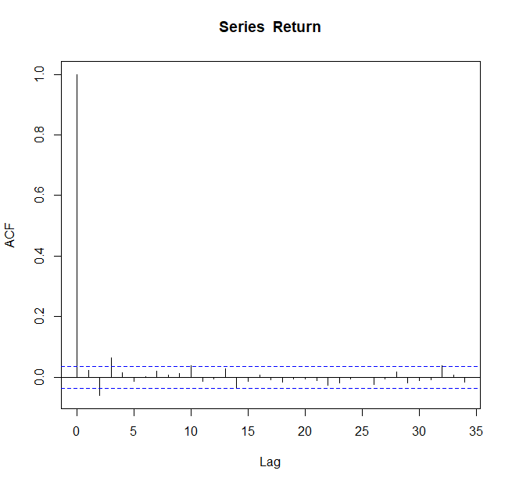
نمودار خود همبستگی سری زمانی بازده: با توجه به نمودار مقدار خودهمبستگی در تاخیر ۰ برابر ۱ است، که طبیعی است، زیرا هر نقطه به‌طور کامل با خودش همبستگی دارد.. برای سایر تاخیرها، مقادیر خودهمبستگی نزدیک به صفر و درون حدود اطمینان (خطوط آبی نقطه‌چین) قرار دارند. این نشان می‌دهد که در سری بازده به‌جز وقفه اول، خودهمبستگی بسیار کم یا نزدیک به صفر است. به‌طور کلی، این نمودار نشان می‌دهد که سری بازده فاقد همبستگی خطی معنادار در طول زمان است.
acf(Return,plot=TRUE)

Slide 16
مقادیر خودهمبستگی جزیی سری زمانی بازده تا تاخیر 34: با توجه به اعداد از تأخیر 3 به بعد مقادیر خودهمبستگی جزئی نزدیک به صفر هستند پس میتوان مدل اتورگرسیو مرتبه 3 را پیشنهاد داد.
pacf(Return,plot=FALSE)
Partial autocorrelations of series ‘Return’, by lag
1 2 3 4 5 6 7 8 9 10 11 12 13 14 15 16
0.022 -0.062 0.066 0.009 -0.007 -0.002 0.018 0.007 0.014 0.036 -0.017 -0.003 0.021 -0.037 -0.007 -0.002
17 18 19 20 21 22 23 24 25 26 27 28 29 30 31 32
-0.009 -0.013 -0.009 -0.010 -0.009 -0.025 -0.021 -0.003 0.001 -0.024 -0.002 0.016 -0.018 -0.005 -0.011 0.042
33 34
0.006 -0.012

Slide 17
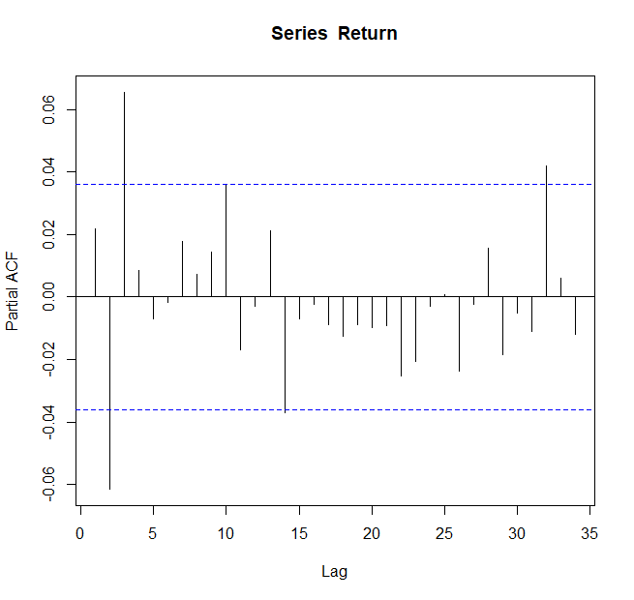
نمودارخودهمبستگی جزیی سری زمانی بازده: با توجه به اینکه بعد از تاخیر 3 مقادیر داخل فاصله اطمینان هستند پس میتوان مدل اتورگرسیو مرتبه 3 را پیشنهاد داد.
pacf(Return,plot=TRUE)

Slide 18
برازش مدل اتو رگرسیو مرتبه سه با روش ماکسیمم درستنمایی MLE : براورد ضرایب مدل: ضریب اول: 0.0273 ، ضریب دوم: 0.0631- ، ضریب سوم: 0.065 با توجه به اینکه مقدار ضرایب بسیار کوچک هستند میتوان گفت تاثیر ضرایب چندان تاثیرگذار نیست. برآورد واریانس خطا 0.0055. این مقدار بیانگر پراکندگی باقی‌مانده‌های مدل است.
Call:
ar(x = Return, method = "mle")
Coefficients:
1 2 3
0.0273 -0.0631 0.0656
Order selected 3 sigma^2 estimated as 0.005502
ord=ar(Return,method="mle")

Slide 19
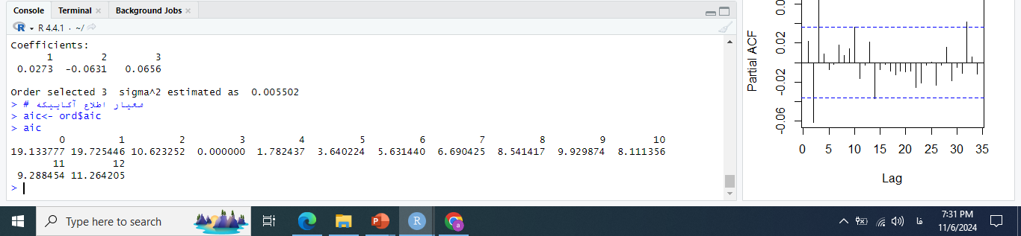
مقادیر معیار اطلاع آکائیکه تا مرتبه 12: با توجه به نتایج مشاهده میشود که درتاخیرسوم این معیار دارای مقدار صفر و کمترین مقدار در بین دیگر مراتب است که بر این اساس نیز مدل اتورگرسیو مرتبه سوم پیشنهاد میشود.
aic<- ord$aic

Slide 20
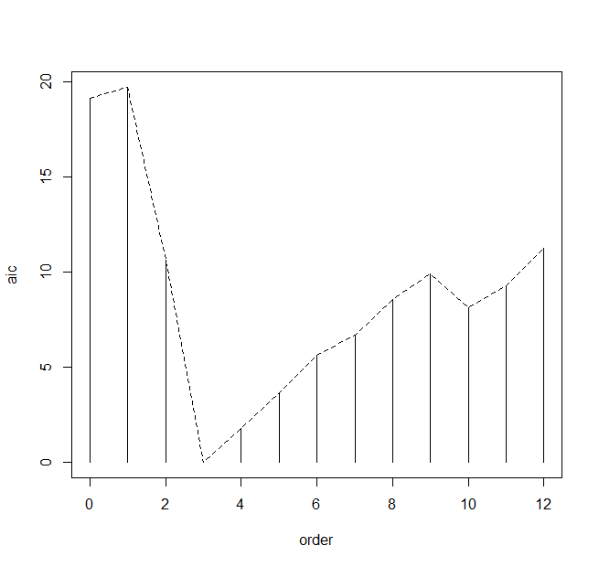
نمودارمعیار اطلاع آکائیکه با روش ماکسیمم درستنمایی تا مرتبه 12: با توجه نمودارکمترین مقدار معیار در مرتبه 3 مشاهده میشود و لذا مدل اتو رگرسیو مرتبه 3 مناسب است. میدانیم هرچه مقدار AIC کمتر باشد، مدل بهتری داریم. با افزایش مراتب، مقدار AIC افزایش می‌یابد، که نشان می‌دهد مدل‌های با ترتیب بالاتر از 3 مناسب نیستند و به پیچیدگی مدل منجر می شوند.
length(aic)
plot(c(0:12),aic,type="h",xlab="order",ylab="aic")
lines(0:12,aic,lty=2)

Slide 21
برازش مدل اتورگرسیو با روش حداقل مربعات: براورد ضرایب مدل: ضریب اول: 0.0273 ، ضریب دوم: 0.0631- ، ضریب سوم: 0.065 با توجه به اینکه مقدار ضرایب بسیار کوچک هستند میتوان گفت تاثیر ضرایب چندان تاثیرگذار نیست. برآورد واریانس خطا 0.0055. این مقدار بیانگر پراکندگی باقی‌مانده‌های مدل است. نتایج بدست آمده در روش حداقل مربعات و ماکسیمم درستنمایی کاملا مشابه هم هستند لذا در برآورد ضرایب و برآورد واریانس خطا فرقی نمیکند از کدام روش استفاده کنیم.
Call:
ar(x = Return, method = "ols")
Coefficients:
1 2 3
0.0273 -0.0631 0.0657
Intercept: -7.997e-07 (0.001373)
Order selected 3 sigma^2 estimated as 0.005507
ord=ar(Return,method="ols")

Slide 22
نمودارمعیار اطلاع آکائیکه با روش حداقل مربعات تا مرتبه 12: نتایج نمودار دقیقا با نتایج نمودار بدست آمده از روش ماکسیمم درستنمایی مطابقت دارد و مدل اتو رگرسیو مرتبه سه را مدل مناسب نشان میدهد.
aic<- ord$aic
aic

Slide 23
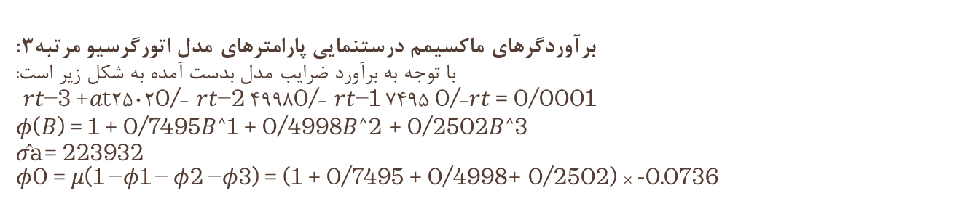
برآوردگرهای ماکسیمم درستنمایی پارامترهای مدل اتورگرسیو مرتبه3: با توجه به برآورد ضرایب مدل بدست آمده به شکل زیر است: 𝑟𝑡 = 0/0001- 0/7495 𝑟𝑡−1 -0/4998 𝑟𝑡−2 -0/2502 𝑟𝑡−3 +𝑎t 𝜙(𝐵) = 1 + 0/7495𝐵^1 + 0/4998𝐵^2 + 0/2502𝐵^3 𝜎̂a= 223932 $\text{φ}$0 = 𝜇(1 −𝜙1 − 𝜙2 −𝜙3) = (1 + 0/7495 + 0/4998+ 0/2502) × -0.0736
m1=arima(return,order=c(3,0,0))
Call:
arima(x = return, order = c(3, 0, 0))
ضرایب
ar1 ar2 ar3 intercept
-0.7495 -0.4998 -0.2502 -0.0736
0.0120 0.0139 0.0120 2.3479 انحراف استاندارد
sigma^2 estimated as 223932: log likelihood = -49290.84, aic = 98591.69

Slide 24
آزمون لیونگ-باکس روی باقیمانده ها برای چک کردن نیکویی برازش مدل اتو رگرسیو مرتبه 3 با توجه به سطح معناداری که کمتر از 0.05 است در آزمون لیونگ– باکس فرضیه صفر بودن همبستگیها رد میشود؛ در نتیجه بین مانده ها همبستگی وجود دارد.
Box.test(m1$residuals,lag=30,type="Ljung")
Box-Ljung test
data: m1$residuals
X-squared = 48606, df = 30, p-value < 2.2e-16

Slide 25
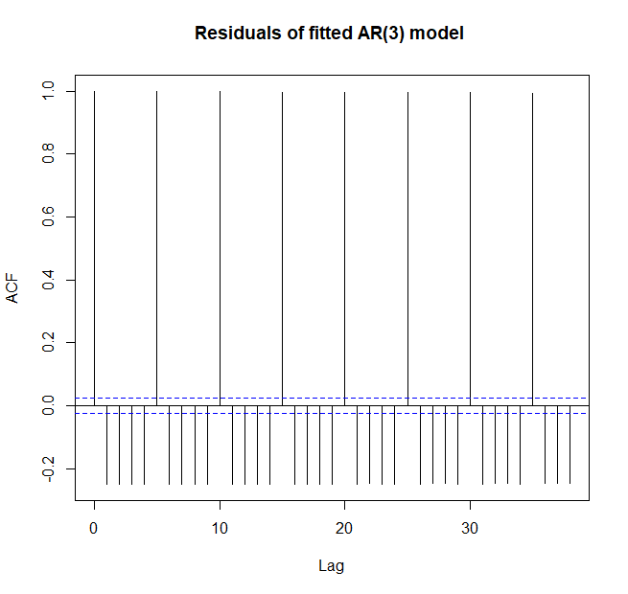
همبستگی نگار مانده های سری زمانی بازده: نمودار نشان دهنده وجود همبستگی بین مانده هاست و تمام خطوط از فاصله اطمینان خارج شده اند.
acf(m1$residuals, main="Residuals of fitted AR(3) model ")

Slide 26
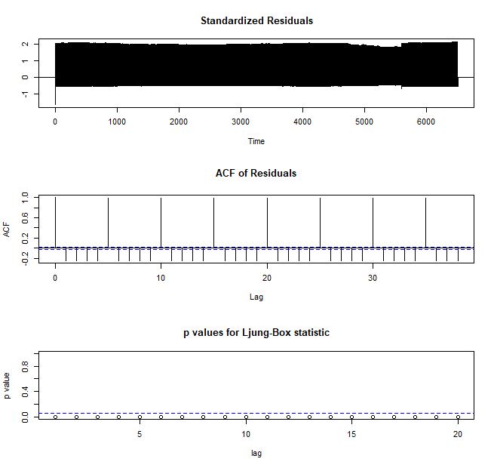
نمودارهای تشخیصی مانده ها: نموداراول در شکل مربوط به سری زمانی مانده های مدل است. نمودار دوم مربوط بهخود همبستگی مانده های مدل است که در تمام تأخیرها خارج فاصله اطمینان است. نمودار سوم مربوط به مقادیرسطح معنی داری آزمون لیونگ- باکس است که در تمام تأخیرها این مقادیر از %5 کمتر است. هر سه نمودار ویژگیهای استقلال و هم توزیع بودن سری مانده ها را ردمیکنند.
tsdiag(m1, gof.lag=20)

Slide 27
پیش بینی 15 گامی سری زمانی بازده
install.packages("forecast")
library(forecast)
forecasts <-forecast.Arima(m1,h=15( plot.forecast(forecasts)
library(forecast)
Registered S3 method overwritten by 'quantmod':
method from
as.zoo.data.frame zoo
> forecasts <-forecast.Arima(m1,h=15)
Error in forecast.Arima(m1, h = 15) :
could not find function "forecast.Arima"
> #نمودار پیش بینی خارج نمونه ای
> plot.forecast(forecasts)
Error in plot.forecast(forecasts) :
could not find function "plot.forecast"

Slide 28
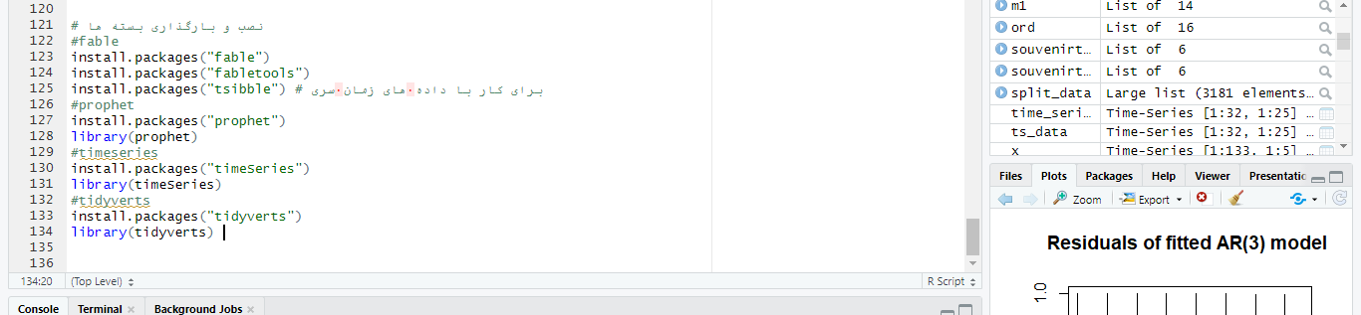
نصب بسته های جایگزین بسته forecast

Slide 29
با تشکر از توجه شما

